Slide 1
加油站安全管理

Slide 2
HSE 九 项 原 则
1、任何决策必须优先考虑健康安全环境；
2、安全是聘用的必要条件；
3、企业必须对员工进行健康安全环境培训；
4、各级管理者对业务范围内的健康安全环境工作负责；
5、各级管理者必须亲自参加健康安全环境审核；
6、员工必须参与岗位危害识别及风险控制；
7、事故隐患必须及时整改；
8、所有事故事件必须及时报告、分析和处理；
9、承包商管理执行统一的健康安全环境标准。

Slide 3

课 件 目 录
第一部分：加油站现场安全管理
第二部分：常规作业关键点控制
第三部分：非常规作业管理

Slide 4
第一部分：加油站现场安全管理
加油现场
加
油
站
现
场
安
全
管
理
油罐区
配发电房

Slide 5
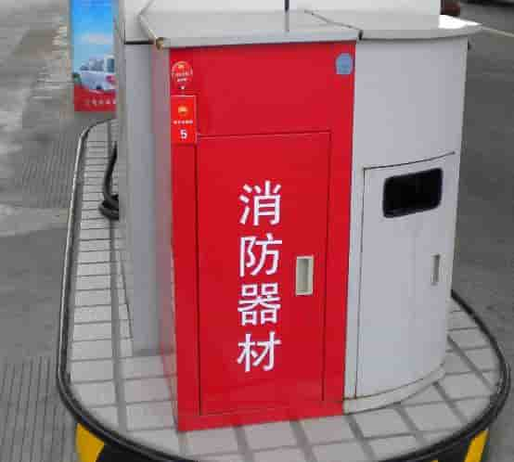
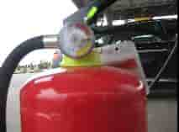
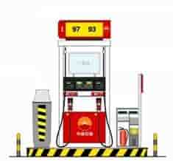
加 油 区—— 消防器材
消防器材配置：每2台加油机应配置不少于2只4kg手提式干粉灭火器或1只4kg手提式干粉灭火器和1只6L泡沫灭火器，不足2台按照两台计算。
注意：
一是“三定卡”与灭火器内容相符；
二是器材应定期维护保养，瓶身无明显变形和锈蚀；
三是压力应在规定范围内；
四是保险插销无锈蚀、转动灵活，铅封完好；
五是喷管未见明显龟裂。

Slide 6
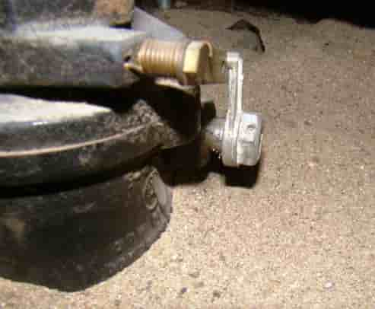
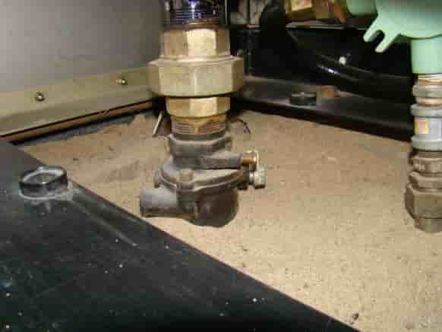
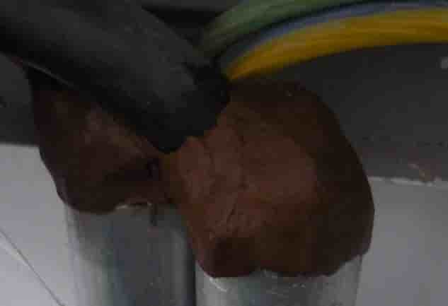
加 油 区—— 加油机
填沙：机座下的管线坑内应用细沙填满，自吸泵加油机填沙至输油管与波纹管连接法兰下端30mm处；
（注意：所填的沙需要过筛处理，如填沙处下陷应及时补充，如被油污污染，要及时更换沙）
30mm
加油机内应对管线缝隙进行防爆泥封堵,防止油气积聚，形成爆炸危险；
添堵
防爆泥

Slide 7
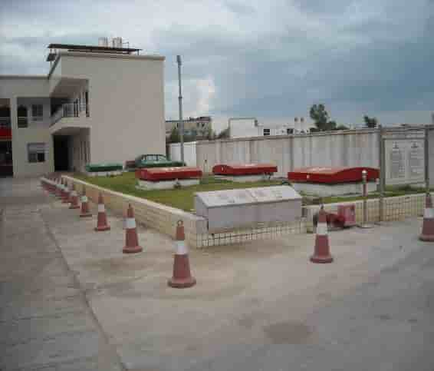
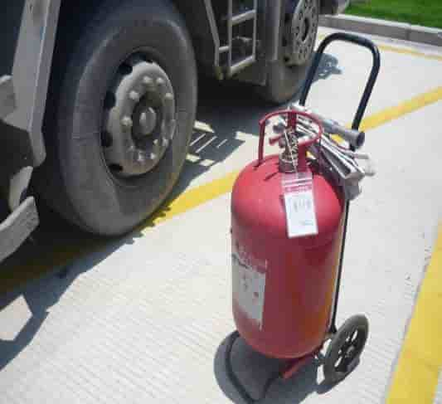
油 罐 区—— 环境
油罐区周边应用警锥与外界分隔，防止车辆误闯误撞。
油罐区周边警戒链
卸油时，准备35kg灭火器

Slide 8
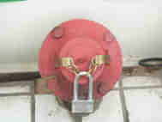
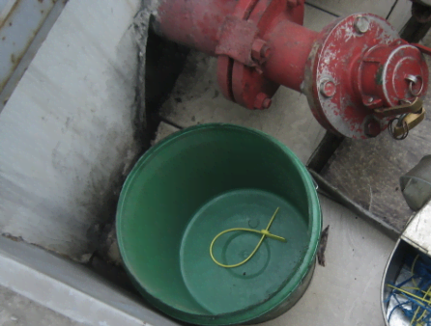
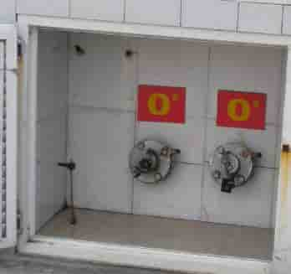
油 罐 区—— 卸油口
卸油口内标识清晰准确，卸油口盖采用“铜链+长耳挂锁”上锁;
卸油口上锁
不允许使用塑料容器,正确应为铝桶

Slide 9
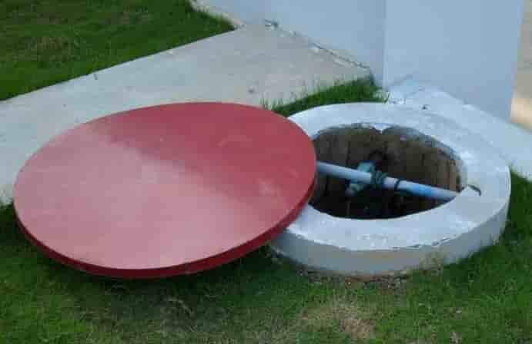
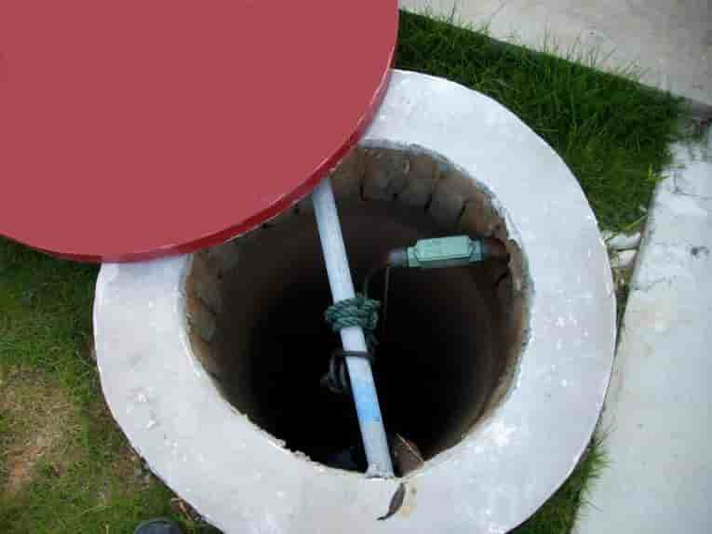
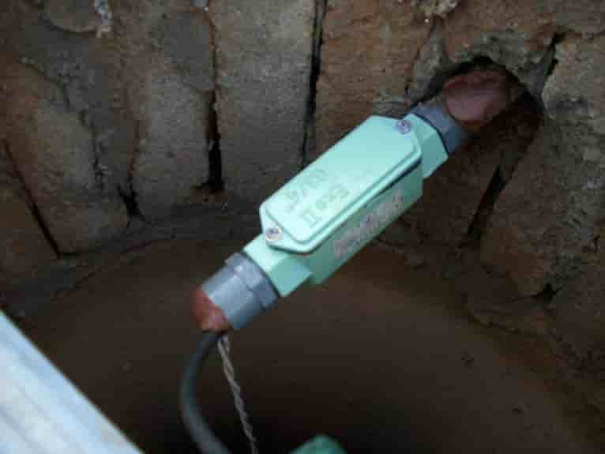
油 罐 区—— 观测井
观测井需加井盖，防止人员跌落；
在爆炸危险区域内的观测井加装抽水泵，需安装符合防爆要求的防爆接线盒，防爆盒需在电线连接处堵塞防爆泥；观察井的水位应定时观察，控制罐区的水位以及是否有油品渗漏。
观测井盖
加装
防爆盒
防爆盒
防爆泥

Slide 10
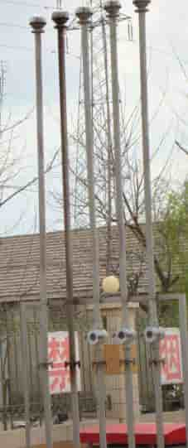
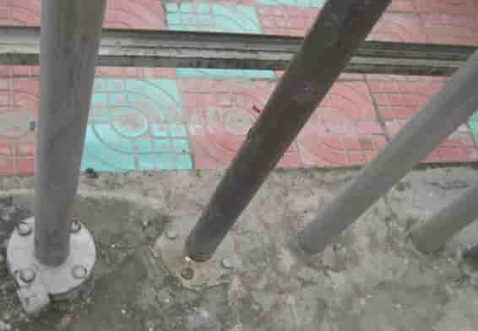
油 罐 区—— 通气管
液阻渗油
油罐通气管的设置：
一是管口高出地面4米以上，沿建筑物敷设的，高出建筑物顶面1.5米以上；
二是通气管的公称直径不应小于50mm；
三是通气管口应安装阻火器，阻火器与管线采用法兰连接的，应加装防雷跨接；
四是通气管与地下管线的连接法兰应高出地面10mm以上；
五是看通气管是否存在液阻。苏北乙醇汽油安装干燥剂盒的，还应检查干燥剂是否变色过期。
法兰不应埋入水泥地坪中

Slide 11
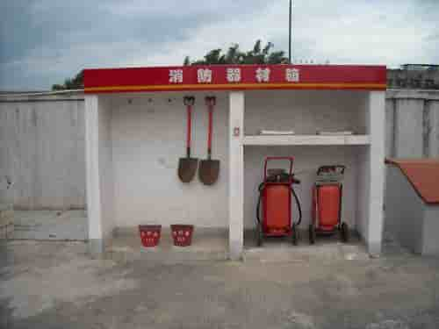
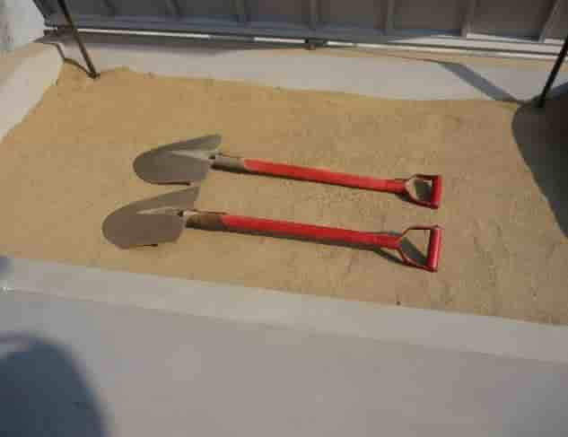
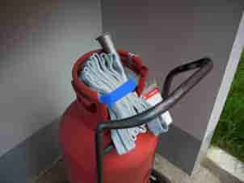


油 罐 区—— 消防器材
消防器材柜：下层设置35kg推车式干粉灭火器1个，一、二级加油站配置灭火毯5块，三级加油站设置2块灭火毯。
消防沙池：储存沙子2m³，内放不少于1把的消防铲。消防沙应干燥不结块,不得有石子、油沙；（消防沙应用细网筛过）
消防沙池
管带捆扎

Slide 12
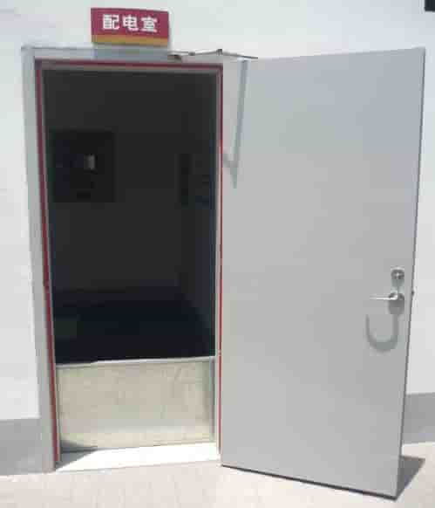
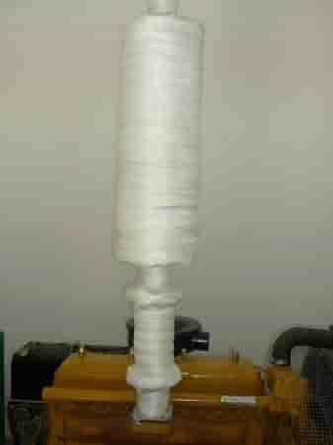
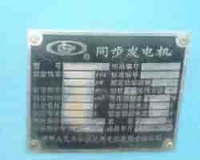
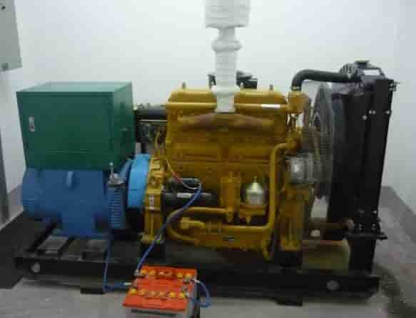
配 发 电 房
1、门需外开，并设有挡鼠板（50厘米）；
2、配备2只2公斤二氧化碳灭火器，放置于门口靠室内的一侧；
3、检查发电机各接头有无漏油，漏水现象；
4、传动皮带应松紧适度，无毛边和裂纹，传送带和风扇叶轮处加装防护网；
门外开
挡鼠板
铭牌
加缠石棉条

Slide 13
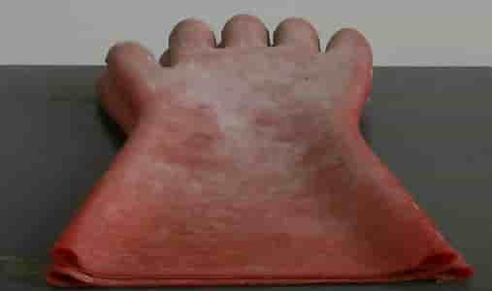
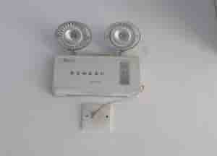
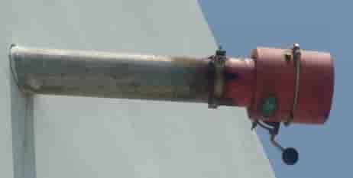
配 发 电 房
绝缘手套
墙壁应急灯
5、应急灯应安装在方便操作照明,且不低于地面1.5米的墙体上；
6、排气管穿墙前应设防震管，末端安装阻火帽；
7、排气管的孔洞应用阻燃材料阻塞，门窗无小动物进入的孔隙；
8、不得堆放杂物，特别是易燃易爆物品。
排气管阻火帽

Slide 14
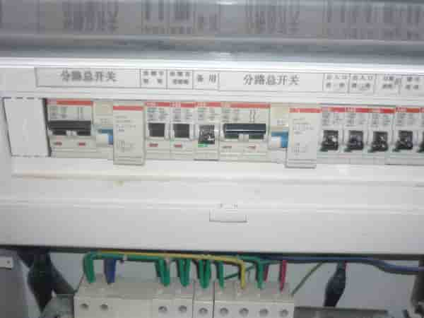
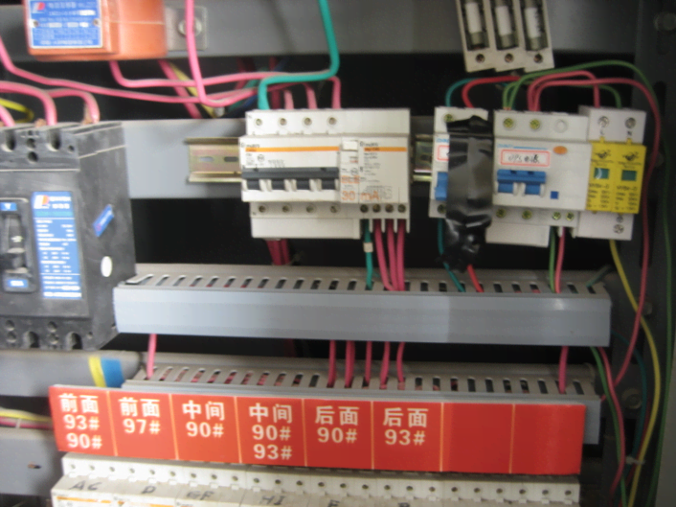
配 发 电 房
9、配电室内在所有配电柜下方放置绝缘垫，绝缘垫上下无水渍，清洁干燥；
10 、配电柜门与柜体应做等电位跨接，各配电元件外观无损坏、变色、异味，无放电痕迹；
11 、未用（废弃）的电线和裸露的部位应用黑胶布包扎，标识清楚；
配电柜标识（一一对应）

Slide 15
课 件 目 录
第一部分：加油站现场安全管理
第二部分：常规作业关键点控制
第三部分：非常规作业管理

Slide 16
第二部分：常规作业关键点控制
1、隐患挂牌管理
常
规
作
业
关
键
点
控
制
2、安全技术交底
3、反违章罚分制度
4、接卸油操作确认
5、交通平安卡使用
6、防雷防静电措施
7、几种违规现象剖析

Slide 17








1、隐患挂牌管理
1
为什么要推广和使用安全隐患挂牌管理？
提高隐患整改效率
规范库、站隐患管理
增强人员责任意识
隐患挂
牌管理
便于全局管理
保障隐患科学、有效治理
方便领导决策

Slide 18
1、隐患挂牌管理
根据集团公司《安全生产事故隐患管理办法》，结合江苏公司加油站运行的实际情况，制订了《江苏公司安全生产事故隐患分级管理、挂牌督办管理办法（试行）》，采取对事故隐患进行“库站级”、“分公司级”和“省公司级”三级管理模式，以《安全隐患分级管理示意图》的形式进行“挂牌督办”，落实隐患整改、监控责任人，确保安全隐患能整改的定期整改，不能立即整改的要处于“受控”状态。
1、规范库站隐患管理
库、站安全隐患挂牌管理为库、站提供了合理而完善的隐患管理模式，从隐患的排查、立项、分类、监控、整改、验收、消项等环节制定了严格的操作流程和规范的台帐，使每个责任人员职责分明，整个隐患管理工作井然有序。
２、提高隐患整改效率
库、站安全隐患挂牌管理在隐患挂牌之初就明确了整改责任部门、整改计划及时间，从而优化了工作流程，为库、站节省了时间和人力，提高了库、站隐患整改的效率。

Slide 19
1、隐患挂牌管理
３、增强人员责任意识
由于库、站安全隐患挂牌管理采取的是隐患“立、消项”制度，因此，挂牌隐患的管理人员其责任随之被放大，随着时间的推移，相关人员的责任意识将越来越强。
４、保障隐患科学、有效的治理
库、站管理的各职能部门在安全隐患挂牌管理的规则下，为库、站隐患治理服务，对治理过程中出现的人员、物资、资金及时间安排等给予保证，并责任到人。
５、方便领导决策
库、站安全隐患挂牌管理所提供的隐患分级管理功能，便于领导及时和全面地掌握库、站隐患的具体情况，便于决策。
６、便于全局管理
库、站可通过填写安全隐患挂牌管理提供的台帐，向公司安委会递交隐患“立、消项”等具体情况，便于公司对库、站隐患治理进行全局管理。

Slide 20
1、隐患挂牌管理
2
库、站安全隐患挂牌管理的功能
库、站安全隐患挂牌管理是为规范库、站隐患管理工作，提供面向库、站现场隐患信息管理的方式。它能为各级管理者提供全面、准确的隐患信息，便于管理者及时发现问题并进行决策，保证隐患的及时排查和迅速处理，为安全考核提供依据，促进安全工作的提高与改善，增强安全意识，立足防范，达到安全生产的目的。
排查立项
1
分类挂牌
2
监控整改
3
验收消项
4

Slide 21

1、隐患挂牌管理
3
先期试行加油站的成效
一、充分明确了权责，将隐患的“查找、防范、监督、控制、管理、排除”等工作变被动为主动，将安全检查变“被动应付”为“我要安全”；
二、将诸如盲区、死角、走梯、护栏等容易疏忽、遗漏部位也列入检查范围；
三、通过对查出的安全隐患和不安全因素汇总梳理后，将其整改监控分别落实到具体岗位和人员，实施分级整改，并挂牌督办的做法，促进隐患的整改。

Slide 22



1、隐患挂牌管理
3
先期试行加油站的成效
相互推诿
充当“老好人”
隐患挂牌管理的特点之一就是
各责任人员职责明确，团结紧密，将隐
患的“查找、防范、监督、控制、管理、
排除”等工作变被动为主动，将安全检查
变“被动应付”为“我要检查”。
实施隐患挂牌管理前
实施隐患挂牌管理后

Slide 23
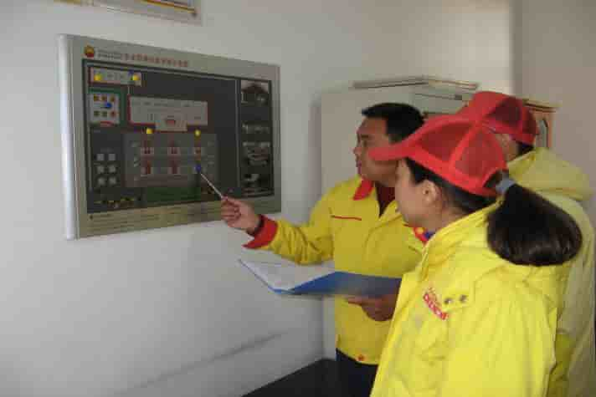
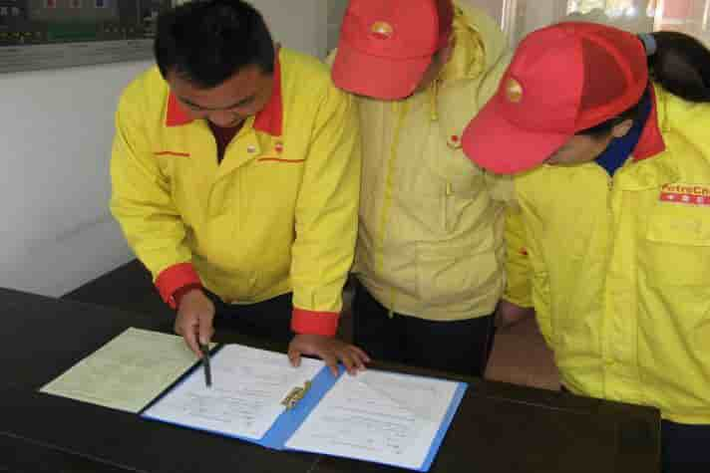
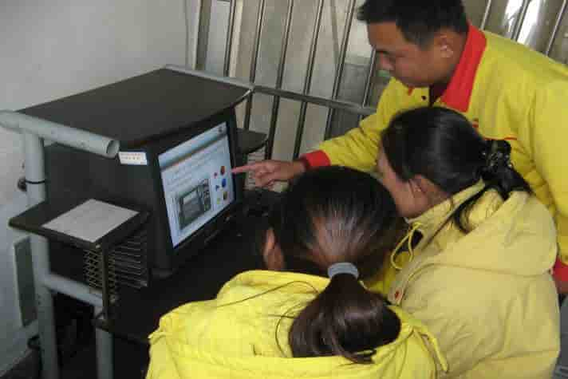
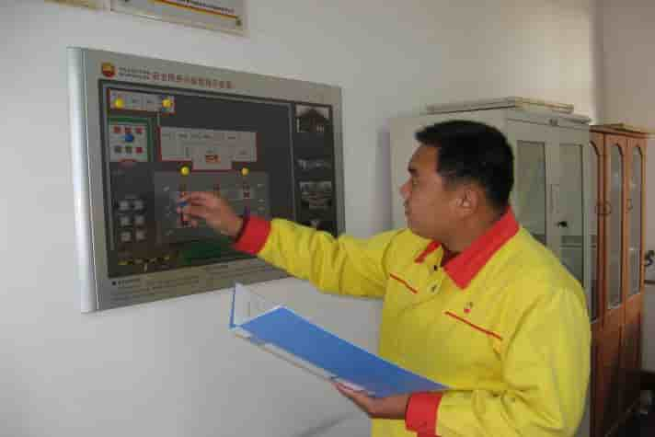
1、隐患挂牌管理
3
先期试行加油站的成效
学习和使用隐患挂牌管理

Slide 24
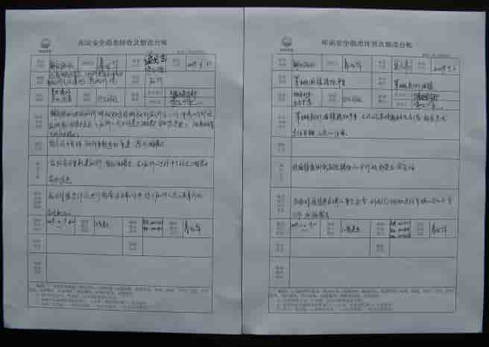
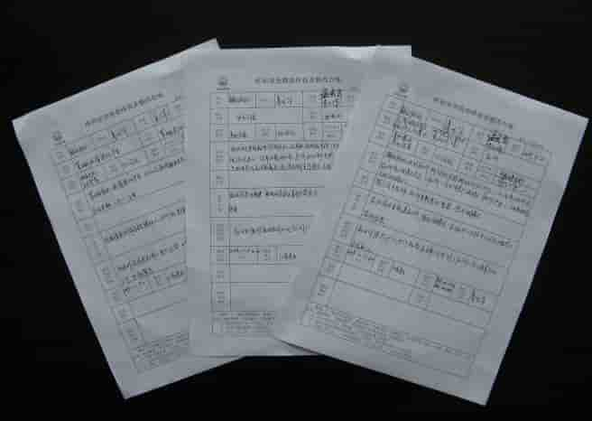
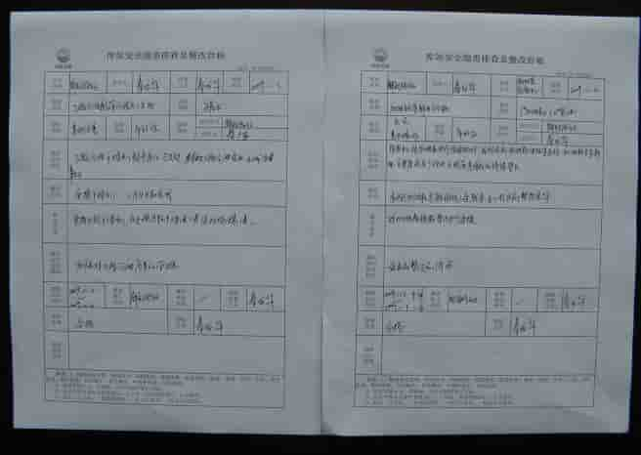
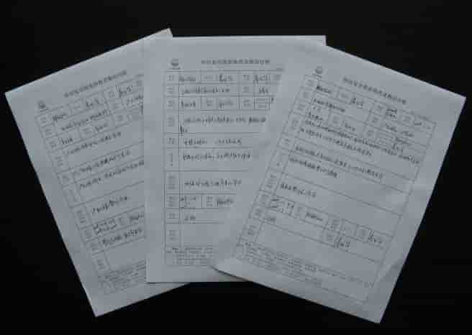
1、隐患挂牌管理
3
先期试行加油站的成效
填写的隐患排查及整改台帐

Slide 25

2、安全技术交底
集团公司推行了HSE安全健康环境管理体系，对承包商的安全管理提出了更高的要求，明确承包商的事故等同于企业自己的事故，并进行严格的考核和事故处理（09年发生在销售企业的5起承包商责任事故从领导到一线作业人员都追究了相应的责任）。这也给安全生产工作提出了更高更严的要求。从最近两年集团公司和板块发生的安全生产事故来看，大部分都是施工过程中发生的。不能不引起我们安全部门的高度重视。从事故发生的性质上看，施工过程发生的事故大多是因为违章行为发生的，在这种情况下通过推行施工方施工安全技术交底，期望能够扭转施工作业的被动局面。

Slide 26
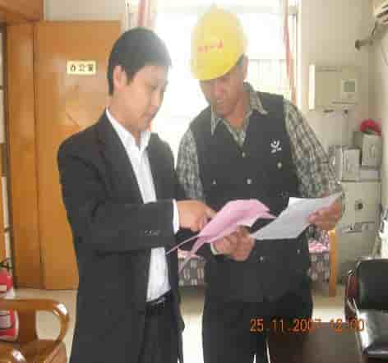
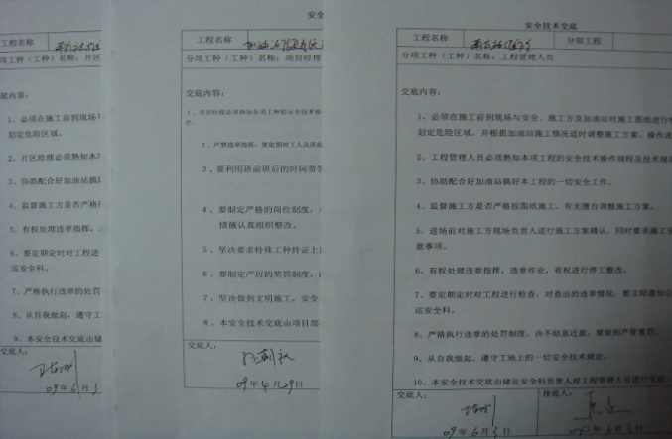
2、安全技术交底
推行施工安全技术双交底 针对工程施工中基层库站监护人员没有经过专门施工项目培训的实际情况，公司出台了《施工作业安全技术双交底实施办法》，解决了库站施工作业中，监护人员对作业人员怎么培训，培训什么，怎样监护、监护什么等问题，并根据油库和加油站工程施工和维修作业的实际情况，编写了48个关键作业岗位的安全技术交底，形成工程施工维修作业安全技术交底汇编，作为施工作业人员的培训教材，指导基层库站现场监督人员进行日常施工维修作业检查。一旦发现违章作业，现场监督人员均有权责令施工方立刻整改或停工整改，确保施工过程得到全面监控。
施工安全技术
双交底台帐

Slide 27

2、安全技术交底
分公司如何做好全过程监控呢？要做好全方位监控的因素有两点，一是要指定监护人进行监控，二是要向监护人交底监控什么怎么监控。现场监护人的选定可根据项目的不同、项目的大小酌情而定。项目大、危险程度高，监护人应该指定为分公司管理层的专业人员；项目小、危险程度低，监护人可指定为库站主任、经理；项目程序多、环节多、过程复杂，可设置总监护人和分项监护人。现场的监护人由工程建设主管部门负责指定报分公司领导审批确定。

Slide 28

2、安全技术交底
谁来对监护人进行安全技术交底、怎样交底呢？一般来说，交底人首先自己心里要有底，要对整个施工作业过程清楚，对整个施工作业的风险包括潜在的风险清楚，对风险的预防与控制清楚。从目前的分公司主管部门的人员组成上看，专业人员少、从事本行业时间短、技术素质不高、缺乏施工作业相关经验。在这种情况下，工程、加管、安全部门和监护人应该坐下来，就即将进行的施工作业会诊，第一步要审核施工方案， 第二步要全面进行风险辨识，包括对使用的设备设施都要辨识，第三步是编制简单易行的风险削减措施，最后形成书面交底材料，有四方签字确认。

Slide 29

2、安全技术交底
监护人有了针对性的施工作业交底书面材料后，可以正常地开展施工监护工作了。在施工作业前，监护人要把施工作业技术交底材料作为施工队伍入场的安全教育材料，给所有人分享，施工作业中，监护人要全程监护，履行监护人的责任和义务。
这样一来，施工方、建设方形成了施工安全技术的双交底，也就实现了施工安全的双保险。可有效对施工过程中的随意变更、施工作业的“三违”行为进行制止，对不完好设备设施及时停止使用，最终减少或杜绝人的不安全行为和物的不安全状态，从根本上确保整个施工作业的安全。

Slide 30
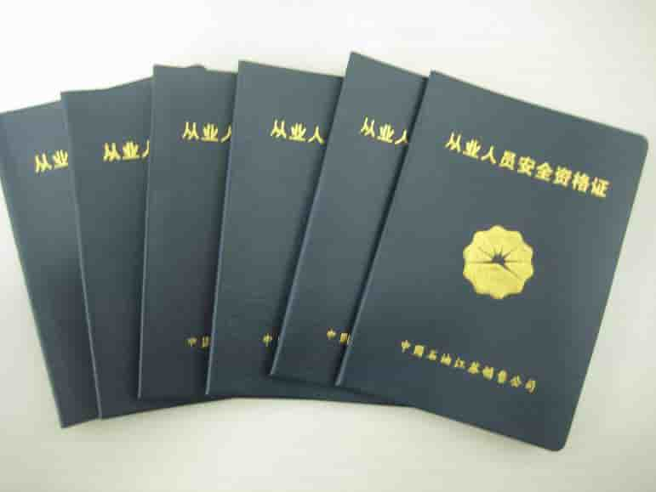
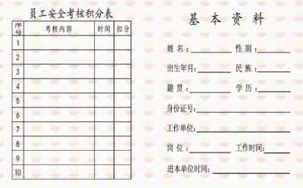
3、反违章罚分制度
我们结合反违章禁令，修订了江苏公司安全环保奖惩办法，借鉴驾驶证管理办法，出台了《中国石油江苏销售公司安全环保现场监察管理办法》，增加了管理人员和基层员工反违章罚分的内容，在全公司执行。真正将“六项禁令”作为操作人员的规定动作，将“九项原则”作为管理人员的规定动作纳入日常考核。

Slide 31
3、反违章罚分制度
目 的
为贯彻落实 “安全第一、预防为主”的安全生产方针，提高各级干部员工的安全意识，促进安全生产责任制的落实，规范现场作业，实现标准化场所、标准化岗位、标准化作业的要求，达到公司各作业环节安全受控，确保生产经营平稳运行，特制定中油江苏销售分公司安全环保监察办法，本办法规定了对现场监督管理的方法和违章违纪人员实行处罚的管理标准。
安全环保现场监察的方法
查资质、查程序、查记录、查现场作业中的“三违”行为、查设备运行中的不安全状态。

Slide 32
3、反违章罚分制度
安全环保现场监察处罚办法
根据集团公司“反违章六项禁令” 和“HSE九项原则”对作业人员和管理者的规定动作，严格追究违章人员的属地管理和直线责任。 对内部员工违章现象，共分解罚分项目44条；对外部承包商违章行为，共分解处罚项目14项。
罚 分 说 明
1、对累计记6分的库站基层违章人员，将由片区进行违章人员培训，时间不少于8学时；对累计记分10分的违章人员，由分公司安全科或人事科对违章人员脱产培训，时间不少于16学时，经考核合格后，重新上岗。对年内累计记分12分的违章人员，建议人事劳资部门予以辞退。
2、对累计记分10分的机关和片区管理人员，扣发当月业绩工资50%，年内累计积分超过20分的，降级使用。
3、员工每罚1分扣罚业绩工资50元。在上级公司检查中被查处的问题，公司将加倍进行经济处罚。

Slide 33
3、反违章罚分制度
提 示
反违章罚分制度是安全管理的“反激励”，日常工作中还应注重“正激励”。公司鼓励员工积极发现、报告风险、未遂事件，并对报告风险、未遂事件进行奖励。去年以来，我们出台了《中国石油江苏销售公司风险未遂事件管理办法》。
风险事件是指各类物的不安全状态和人的不安全行为可能导致安全事故的事件；未遂事件是指由于各类物的不安全状态和人的不安全行为引发，但因得到及时纠正或制止，未产生疾病、伤害、损坏或损失等后果的事件。
风险事件的报告。员工识别、评价出的任何风险事件，都应立即向所在单位负责人报告，并填写《风险事件报告表》，内容包括风险事件所在场所、部位，风险事件及危害描述，风险削减控制措施。《风险事件报告表》由报告人填写、单位负责人签字后，油库的直接录入HSE信息系统；加油站的报分公司安全管理部门。安全部门在接到加油站报告后，对风险事件进行评估，经审核签字，录入HSE信息系统。

Slide 34

3、反违章罚分制度
未遂事件报告。生产作业场所发生未遂事件，现场当班员工都应当采取可靠措施进行处置，防止事件扩大酿成事故，并应及时、准确、完整地向现场负责人报告。其他员工有责任对他人发生而未报告的未遂事件进行报告，报告人需填写《未遂事件报告表》，内容包括未遂事件所在场所、部位，未遂事件描述，已采取的控制措施，经验与教训。油库的经油库主任审核签字后，录入HSE信息系统，并报告分公司安全部门；加油站的报分公司安全管理部门审核后，录入HSE信息系统。
分公司安全管理部门收到《风险事件报告表》或《未遂事件报告表》后，应及时对报告的内容进行审核，如审核中发现有疑义的内容，应安排人员进行现场审核确认。
分公司安全管理部门对报告确认的风险、未遂事件信息，应进行详细的分析、总结，制定控制措施，并编写案例，供员工分享安全经验及教训。
分公司安全管理部门每月25日前将当月收集的风险、未遂事件向公司储运安全处报告，公司将每月发布一次风险、未遂事件报告信息。

Slide 35

3、反违章罚分制度
被确定奖励的风险、未遂事件应具备以下条件：
（一）所报告的风险、未遂事件必须真实、准确、完整；
（二）所报告的风险必须是新近发现；
（三）未遂事件内容对员工具有启发和教育意义；
（四）报告的风险、未遂事件内容经过有效审核、验证；
（五）公司HSE信息系统中可查询。
员工报告的风险事件，经审核确认符合报告要素的，按照每件风险事件奖励10元至50元的标准，由分公司安全管理部门提出奖励意见，填写《风险事件报告奖励审批单》报分管安全的领导审批，每月奖励兑现一次。
分公司将员工报告、并经审核确认的未遂事件，填写《未遂事件报告奖励审批单》并签署意见上报公司，公司储运安全处按照每件未遂事件奖励100元至500元的标准，在《未遂事件报告奖励审批单》上签署奖励意见，报分管安全的副总经理审批，奖励资金从公司安全奖励基金（安保基金）中列支，每季度奖励兑现一次。同时，对上报未遂事件的分公司，在月度业绩考核总分中，奖励1分。

Slide 36
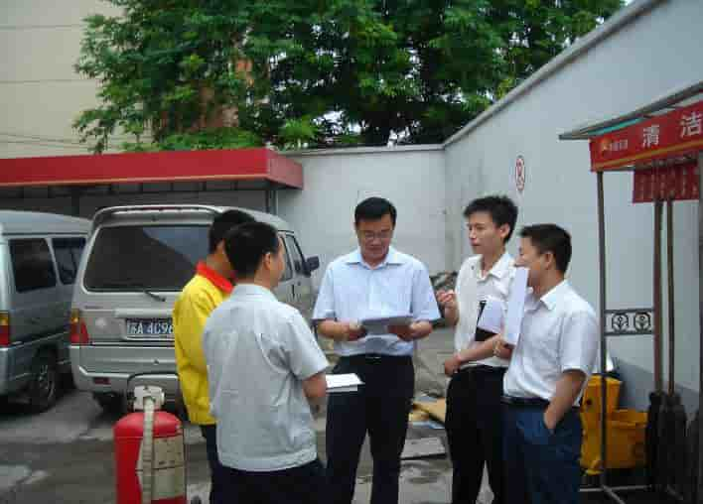
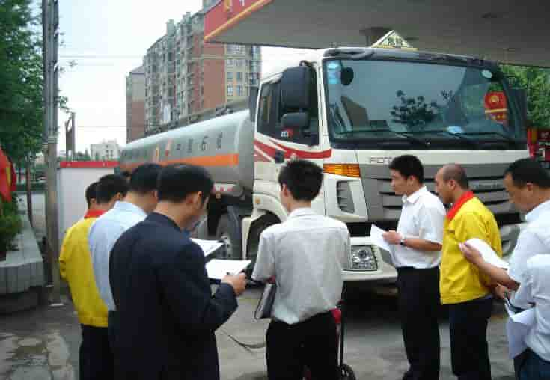
4、接卸油操作确认制度
实行加油站卸油操作确认卡。在油库推行新版操作规程“四有一卡”工作法的基础上，通过识别加油站卸油操作过程中存在的风险，公司推行了加油站卸油操作安全确认制度，对卸油的关键作业环节建立卡片确认程序，使作业危害因素个个受控，目前已经在基层库站推行，但效果与预期相差甚远。

Slide 37

4、接卸油操作确认制度
加油站卸油操作确认的目的：指导加油站作业人员通过识别本加油站卸油操作过程中存在的风险，归纳汇总后，一一落实防范措施，并建立卡片确认程序，使接卸油作业危害因素个个受控。
当前接卸油推行中存在的主要问题：千篇一律，没有针对性。一部分分公司，印制统一的确认卡，没有根据不同的加油站所处的地理环境、作业环境、运输车辆、作业人员、天气条件等因素，有针对性的建立确认卡，从而做到 “一站一策”，建立一站一卡。比如说，有的加油站存在油罐车卸油，车头朝向油站的围墙，在接卸油确认中应该将留有足够的回车场地列入确认的项目，以便解决罐车应急疏散的问题；有的加油站卸油口
有窨井直通城市排污管网，应该将接卸油前对窨井进行
封堵列入确认项目，防止发生油品泄漏，直接进入城市
排污管网等等。

Slide 38
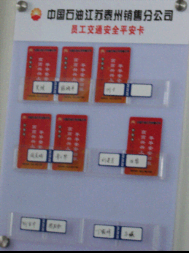
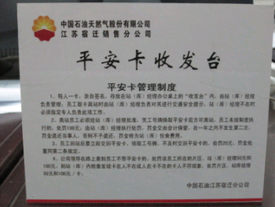
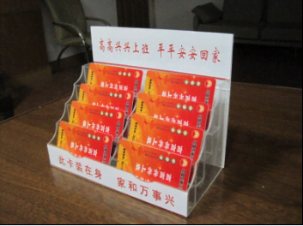
5、平安卡的使用
近年来随着公司发展壮大，员工总数已达五千多人，加油站网点遍布江苏省各地，员工上下班的路途中交通安全隐患增大，发生交通事故的机率增大，从“以人为本、关爱健康”出发点，公司特制定了“平安卡”，目的是为了增强员工交通安全意识，降低发生交通安全事故机率。

Slide 39

5、平安卡的使用
“平安卡”的管理要求
“平安卡”的管理要求：
1、“平安卡”由各分公司储运安全科负责发放和监督管理，发放要进行登记造册，确保每位在职员工人手一张。
2、分公司加管科负责“平安卡”日常监督检查，对于未按要求携带的员工进行安全罚分，罚1分。
3、员工领取到平安卡时，在员工签名栏处填写加油站名称和自己姓名。
4、员工每天必须随身携带平安卡上下班，上班到库、站交由考勤员保管，下班领取随身携带。
5、每天库、站员工下班前，必须由库、站经理或班长（前庭主管）对下班员工进行宣读“平安卡”安全提示五条内容，留有记录。
6、新进员工报到时就应该发放“平安卡”，新进员工“平安卡”由分公司综合办公室负责发放。
7、公司在各项检查中发现有员工未领取或未携带“平安卡”对当事人罚2分。

Slide 40
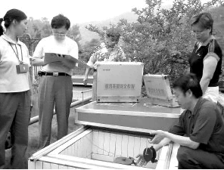
6、防雷防静电—— 设 置
根据国家《汽车经营者设计与施工规范》要求，站房、罩棚、立柱灯箱、加油机、油罐、管线、发电机、配电柜、卸油口、报警系统、液位仪等，必须设置防雷防静电的接地装置。
1、发电机、配电柜、加油机等电器设备的工作，液位仪、ERP等保护及信息系统保护接地电阻值不大于4Ω；
2、罩棚、油罐等单独防雷接地电阻不大于10Ω；
3、油罐车接卸油、加油枪、输油管线、卸油口等防静电接地电阻不大于100Ω；
4、目前加油站防雷、防静电、电器设备的工作、保护及信息系统等都设置成共用接地装置，电阻测试的参数不应大于4Ω。
注意：电器设备的接地不允许串接。

Slide 41

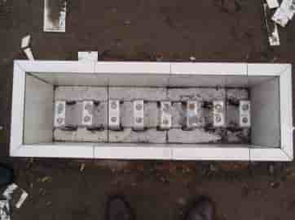
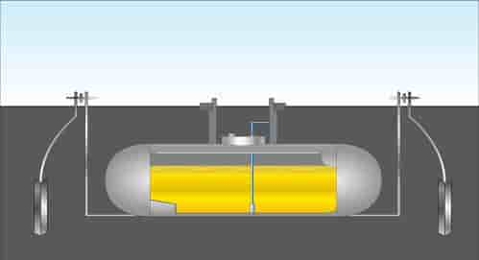
6、防雷防静电—— 常规检查
防雷防静电接地实例：
1、罩棚引下线需设置测试断接卡 ；
2、油罐需两端接地，接地装置的接地电阻不大于10欧姆。接地引线需设断接测试卡；

Slide 42
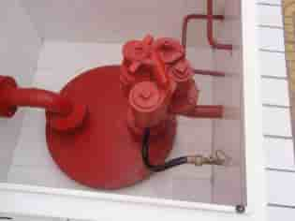
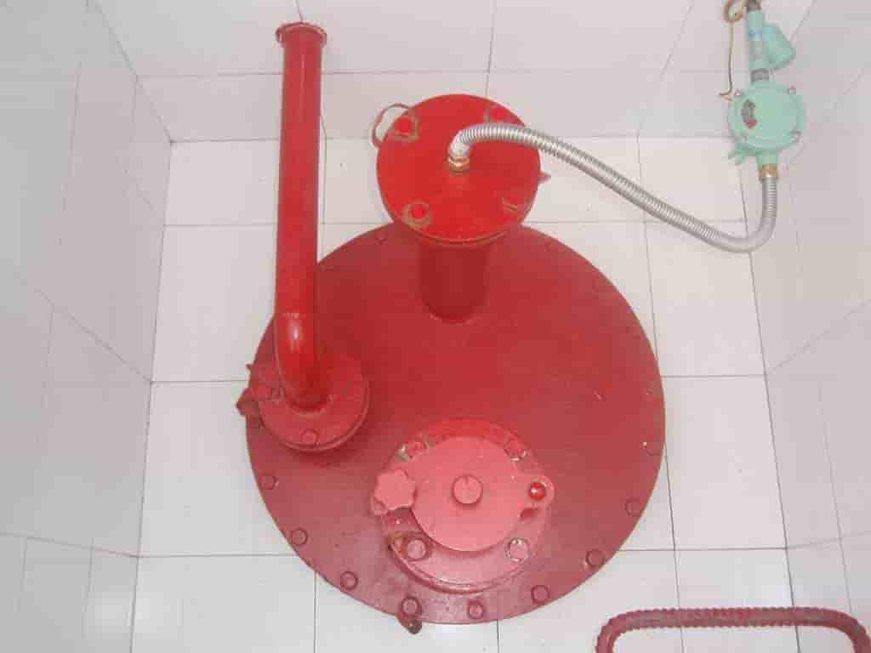

6、防雷防静电—— 常规检查
3、配电电缆金属外皮两端和保护钢管两端需进行接地，地上油品管道始、末端和分支处需进行接地。

Slide 43



6、防雷防静电—— 常规检查
4、在爆炸危险区域内的油品法兰、胶管两端等连接处应用金属线跨接。当法兰的连接螺栓不少于5根时，在非腐蚀环境下，可不跨接。
5、加油站的油罐车卸车场地，应设罐车卸车时用的防静电接地装置，并设置能检测跨接线及监视接地装置状态的静电接地仪。

Slide 44



6、防雷防静电—— 常规检查
6、地上或管沟敷设的油品管道的始、末端和分支处应设防静电和防感应雷的联合接地装置。
7、加油机接地
8、潜油泵接地

Slide 45



6、防雷防静电—— 常规检查
9、液位仪接地
10、各类控制箱（柜）内电器及箱体必须进行保护接地

Slide 46


6、防雷防静电—— 作业过程防静电
1、上岗操作人员必须穿戴好符合劳动保护规定的防护用品,在爆炸危险场所不准穿易产生静电的服装和鞋靴,不准穿、脱衣服和鞋靴,不准梳头。
2、禁止使用汽油溶剂擦拭设备、器具,在易燃、易爆场所不准使用化纤布料擦试设备和地板。

Slide 47



6、防雷防静电—— 作业过程防静电
3、加油站专门设置铁桶加注油品静电接地夹；油机外部加装打桶接地极，供打桶使用；移动静电接地报警装置；（打桶及罐车时务必规范接地，并注意打桶时油枪应紧贴桶壁）
静电夹
连接
静电接地
移动静电连接
30mm

Slide 48




6、防雷防静电—— 作业过程防静电
静电接地
←报警器→
4、静电接地报警器，静电夹子夹在油罐车专用接地极上。
静电接地
操作透视图

Slide 49


7、几种违规现象剖析
一是车辆加满油，隐患大
车辆使用说明书中标明的“燃油箱容积”小于油箱的实际容量，因为那是油箱的安全容量，是为了保证油箱内的油品在温度变高的情况下膨胀而不至于溢出油箱的安全空间，如果加油时加到油箱口，超过油箱的安全容积，特别是在夏天，油品体积会较大膨胀，造成油品外溢。因此汽车油箱加油不能超过安全容量。

Slide 50

7、几种违规现象剖析
二是加油现场和油罐区内使用手机等通讯工具。
在加油站内使用手机等通讯工具危害加油站安全。汽油在空气中的浓度在1.3%~6%（爆炸极限范围）之间时，任何细小的火花或肉眼看不到的静电都会引起爆炸。所以加油站里所有的电器都必须具备防火防爆功能，但目前市场上出售的手机都不具备防爆功能，因此在按键的瞬间有可能产生静电火花，容易发生爆炸。

Slide 51

7、几种违规现象剖析
三是加油站内吸烟。
烟头燃烧时，其表面温度可达200~300摄氏度，中心温度更是高达700摄氏度以上，且烟头属于流动火源难以监控。在加油站的油罐区、加油场地等油气容易产生并集聚的爆炸危险区域，烟头很容易引起火灾或者爆炸等事故，应该注意和人员，特别是长途客车内司机或乘客在车内吸烟等。

Slide 52


7、几种违规现象剖析
四是摩托车在加油站内启动。
摩托车必须推出距离加油岛4.5米后才能启动，因为加油站加油岛区域属于爆炸危险区域，容易集聚油气，摩托车在启动瞬间会产生火花，可能引起火灾或爆炸。
五是加油站内检修车辆。
一些司机特别是货车司机在加油时一般会同时检查车辆，用铁器工具敲打轮胎或其他部位，这样容易产生火花，老旧的车辆尤其不能打开发动机引擎盖，因为老旧的车辆打火时电瓶易发生漏电问题，产生电火花。

Slide 53
课 件 目 录
第一部分：加油站现场安全管理
第二部分：常规作业关键点控制
第三部分：非常规作业管理

Slide 54

提
纲
第三部分：非常规作业管理
一、动火作业安全技术措施
二、 高处作业安全技术措施
三、 受限空间作业安全技术措施
四、 施工现场临时用电安全技术措施
五、挖掘作业安全技术措施
六、起重作业安全技术措施
七、管线打开安全技术措施
八、脚手架搭拆安全技术措施
Notes:
54

Slide 55
一、 动火作业安全技术措施
第一节 动火作业前现场安全要求
1、动火施工区域应设置警戒，严禁与动火作业无关人员或车辆进入动火区域，必要时动火现场应配备消防车及医疗救护设备和器材。
2、与动火点相连的管线应进行可靠的隔离、封堵或拆除处理。动火前应首先切断物料来源并加盲板或断开，经彻底吹扫、清洗、置换后，打开人孔，通风换气。
3、与动火点直接相连的阀门应上锁挂牌；动火作业区域内的设备、设施须由生产单位人员操作。
4、储存氧气的容器、管道、设备应与动火点隔绝(加盲板)，动火前应置换，保证系统氧含量不大于23.5%(V/V)。
5、距离动火点30m 内不准有液态烃或低闪点油品泄漏；半径15m 内不准有其他可燃物泄漏和暴露；距动火点15m 内所有的漏斗、排水口、各类井口、排气管、管道、地沟等应封严盖实。
6、用于检测气体的检测仪应在校验有效期内，并在每次使用前与其它同类型检测仪进行比对检查，以确定其处于正常工作状态。
55

Slide 56

一、 动火作业安全技术措施
第二节 动火作业时现场安全要求
1、动火作业人员在动火点的上风作业，应位于避开油气流可能喷射和封堵物射出的方位。特殊情况，应采取围隔作业并控制火花飞溅。
2、用气焊(割)动火作业时，氧气瓶与乙炔气瓶的间隔不小于5m，且乙炔气瓶严禁卧放，二者与动火作业地点距离不得小于10m，并不准在烈日下曝晒。
3、使用氧气、乙炔时，要有阻止回火装置，点火时应检查阀门等是否有漏气现象，安全装置是否完好。
4、使用氧气、乙炔瓶时不准存放在住人房间、办公室及人员密集的地方，氧气、乙炔瓶不准与其它火源同室布置。
5、动火作业结束后，应清理作业现场，解除相关隔离设施，动火监护人留守现场并确认无任何火源和隐患后，申请人与批准人签字并关闭动火作业许可证。
6、使用焊机时二次线不得搭在或运行的管线上。
7、电焊机把线必须完好，不得有裸露，防止产生火花。
56

Slide 57
一、 动火作业安全技术措施
第三节 特殊动火作业时现场安全要求
高处动火作业
1、高处动火作业还应遵循《高处作业安全管理规范》的相关要求，高处作业使用的安全带、救生索等防护装备应采用防火阻燃的材料，需要时使用自动锁定连接。
2、高处动火应采取防止火花溅落措施，并应在火花可能溅落的部位安排监护人。
3、遇有五级以上(含五级)风不应进行室外高处动火作业，遇有六级以上(含六级)风应停止室外一切动火作业。
进入受限空间动火作业
1、进入受限空间的动火作业还应遵循进入受限空间作业安全技术要求的相关要求，在将受限空间内部物料除净后，应采取蒸汽吹扫(或蒸煮)、氮气置换或用水冲洗等措施，并打开上、中、下部人孔，形成空气对流或采用机械强制通风换气。
2、受限空间的气体检测应包括可燃气体浓度、有毒有害气体浓度、氧气浓度等。
3、对氧气乙炔带保护
57

Slide 58

一、 动火作业安全技术措施
挖掘作业中动火作业
1、挖掘作业中的动火作业还应遵循挖掘作业安全技术要求的相关要求，采取安全措施，确保动火作业人员的安全和逃生。
2、在埋地管线操作坑内进行动火作业的人员应系阻燃或不燃材料的安全绳。
58

Slide 59
二、高处作业安全技术措施
第一节 术语和定义
1、高处作业
在坠落高度基准面2m 以上(含2m)位置进行的作业。
2、生命线
一根垂直或水平的绳，固定到一个锚固点上或两个锚固点之间，可以在其上面挂系索或安全带。
3、个人坠落保护系统
用于阻止从工作高度坠落的一种系统。个人坠落保护系统包括有锚固点、连接器、全身安全带，还可能包括带有自锁钩的系索、减速装置、生命线或它们的组合。
5、锚固点
用于其上固定生命线、引入线或系索的固定点。
6、全身式安全带
能够系住人的躯干，把坠落力量分散在大腿的上部、骨盆、胸部和肩部等部位的安全保护装备，包括用于挂在锚固点或生命线上的两根系索。
59

Slide 60
二、高处作业安全技术措施
第二节 坠落预防安全要求
1、如果不能完全消除坠落危害，应通过改善工作场所的作业环境来预防坠落，如安装楼梯、护栏、屏障、行程限制系统、逃生装置等。
2、应避免临边作业，尽可能在地面预制好装设缆绳、护栏等设施的固定点，避免在高处进行作业。如必须进行临边作业时，必须采取符合安全规范的防护措施。
3、应预先评估，在合适位置预制锚固点、生命线及安全带的固定点。
4、尽可能采用脚手架、操作平台和升降机等作为安全作业平台。高空电缆桥架作业(安装和放线)应设置作业平台。
5、禁止在不牢固的结构物(如石棉瓦、木板条等)上进行作业，楼板上的孔洞应设盖板或围栏。禁止在屋架、桁架的上弦、支撑、檩条、挑架、挑梁、砌体、不固定的构件上行走或作业。
6、梯子使用前应检查结构是否牢固。踏步间距不得大于300mm；人字梯应有坚固的铰链和限制跨度的拉链。禁止踏在梯子顶端工作。用靠梯时，脚距梯子顶端不得少于四步，用人字梯时不得少于二步。靠梯的高度如超过6m，应在中间设支撑加固。
60

Slide 61
二、高处作业安全技术措施
7、 在平滑面上使用的梯子，应采取端部套、绑防滑胶皮等措施。直梯应放置稳定，与地面夹角以60°～70°为宜。在容易滑偏的构件上靠梯时，梯子上端应用绳绑在上方牢固构件上。禁止在吊架上架设梯子。
8、高处作业的人员，一般每年需要进行一次体格检查。患有心脏病、高血压、精神病、癫痫病等不适合从事高处作业的人员，不能进行高处作业。
9、高处作业的设施和设备，在投入使用前，要全部检查，经确认完好后，才能投入使用。（如安全带是否完好）
10、对作业中的走道、通道板等安全通道，都应随时加以清扫干净。作业点下方应设安全警戒区，应有明显警戒标志，并设专人监护。
11、高处作业禁止投掷工具、材料和杂物等，工具应有防掉绳，并放入工具袋。所有材料应堆放平稳。
12、应避免临边作业，尽可能在地面预制好装设缆绳、护栏等设施的固定点，避免在高处进行作业。
13、如必须进行临边作业时，必须采取符合安全规范的防护措施。应预先评估，在合适位置预制锚固点、生命线及安全带的固定点。
14、高处作业应使用符合标准规范的吊架、梯子、脚手板、防护围栏和档脚板等。作业前，作业人员应仔细检查作业平台是否坚固、牢靠。
61

Slide 62
二、高处作业安全技术措施
15、从事高处作业时，必须注意架空电线，要做好隔绝措施。要距离普通低压电线1米以上，普通高压线2.5米以上，并要注意防止运送导电材料触碰电线。靠近电源(低压)线路作业前，应先联系停电。确认停电后方可进行工作。
16、严禁在六级以上大风和雷电、暴雨、大雾等气象条件下以及40℃及以上高温、-20℃及以下寒冷环境下从事高空作业，在30--40℃的高温环境下的高空作业应按《高温作业允许持续接触热时间限值》（GB935－89）标准中“重劳动”工作时间轮换作业。
17、同一架梯子只允许一个人在上面工作，不准带人移动梯子。外用电梯、罐笼应有可靠的安全装置。作业人员应沿着通道、梯子上下，禁止沿着绳索、立杆或栏杆攀爬。
18、高处作业应使用安全可靠的登高工具，严禁利用一般起重设备吊运或攀爬脚手架，设备等方式登高。
19、 在“四口”（楼梯口、电梯口、通道口、设备预留口）“五临边”（坑井、阳台、料台、楼板、屋面边）作业时，对其孔洞口加盖、临边设置护栏并挂设警示牌。
62

Slide 63
二、高处作业安全技术措施
第三节 吊篮使用安全控制要求。
1、吊篮在使用前必须经当地质量监督局检测合格后方可进行使用。
2、在雨雪天气、风速大于6级时严禁使用吊篮。
3、吊篮平台的底板必须有防滑措施。
4、吊篮平台与提升机构的连接必须牢固、可靠，不得有任何松动现象，并应经常检查。
5、吊篮平台内应设有安全带和工具的挂钩装置。
6、吊篮平台底板四周应装有高度不小于100-150mm的挡板，挡板与底板间隙不得大于5mm。
7、吊篮的安装保护装置，制动器、行程限位、安全锁等，必须检验合格后才能使用。
8、吊篮平台上的作业人员必须配带安全带，安全带系在单独设置的安全绳上，安全带挂钩挂在自锁器上。
9、吊篮作业区域下方设置警示标志，并设专人进行监护。
63

Slide 64
三、 受限空间作业安全技术措施
第一节 术语和定义
受限空间
符合以下所有物理条件外，还至少存在以下危险特征之一的空间。
a) 物理条件：
——有足够的空间，让员工可以进入并进行指定的工作；
——进入和撤离受到限制，不能自如进出；
——并非设计用来给员工长时间在内工作的空间。
b) 危险特征：
——存在或可能产生有毒有害气体或机械、电气等危害；
——存在或可能产生掩埋作业人员的物料；
——内部结构可能将作业人员困在其中(如内有固定设备或四壁向内倾斜收拢)。
64

Slide 65
三、 受限空间作业安全技术措施
第二节 进入受限空间前安全要求
进入受限空间前应事先编制隔离核查清单，隔离相关能源和物料的外部来源，与其相连的附属管道应断开或盲板隔离，相关设备应在机械上和电气上被隔离并挂牌。同时按清单内容逐项核查隔离措施，并作为许可证的附件。
隔离
受限空间进入前，应进行清理、清洗。清理、清洗受限空间的方式包括但不限于：
——清空；
——清扫(如冲洗、蒸煮、洗涤和漂洗)；
——中和危害物；
——置换。
清理
清洗
65

Slide 66
三、 受限空间作业安全技术措施
检测时限
检测仪器
气体检测
取样地点
测试气体次序
66

Slide 67

三、 受限空间作业安全技术措施
检测时限
凡是有可能存在缺氧、富氧、有毒有害气体、易燃易爆气体、粉尘等，事前应进行气体检测，注明检测时间和结果。受限空间内气体检测的结果报出30min 后，仍未开始作业，应重新进行检测。如作业中断，再进入之前应重新进行气体检测；
检测仪器
用于检测气体的检测仪应在校验有效期内，并在每次使用前与其它同类型检测仪进行比对检查，以确定其处于正常工作状态。
取样地点
取样应有代表性，应特别注重人员可能工作的区域。
取样点应包括空间顶端、中部和底部。取样时应停止任
何气体吹扫。
测试次序
氧含量、易燃易爆气体、有毒有害气体。
67

Slide 68

三、 受限空间作业安全技术措施
氧气含量
检测标准
易燃易爆气体或
液体挥发物浓度
受限空间内有毒、有害物质浓度超过国家规定的“车间空气中有毒物质的最高允许浓度”的指标时，不得进入或应立即停止作业。
68

Slide 69
三、 受限空间作业安全技术措施
第三节 受限空间作业安全要求
1、进入受限空间作业应指定专人监护，不得在无监护人的情况下作业，作业监护人员不得离开现场或做与监护无关的事情。监护人员和作业人员应明确联络方式并始终保持有效的沟通。进入特别狭小空间作业，作业人员应系安全可靠的保护绳，监护人可通过系在作业人员身上的保护绳进行沟通联络。
2、为保证受限空间内空气流通和人员呼吸需要，可自然通风，并尽可能抽取远离工作区域的新鲜空气。必要时应采取强制通风，严禁向受限空间通纯氧。进入期间的通风不能代替进入之前的吹扫工作。
3、在特殊情况下，作业人员应佩戴正压式空气呼吸器或长管呼吸器。配戴长管呼吸器时，应仔细检查气密性，并防止通气长管被挤压；吸气口应置于新鲜空气的上风口，并有专人监护。
4、进入受限空间作业，应有足够的照明。照明灯具应符合防爆要求。使用手持电动工具应有漏电保护装置。
69

Slide 70

三、 受限空间作业安全技术措施
5、进入受限空间作业照明应使用安全电压不大于24V 的安全行灯。金属设备内和特别潮湿作业场所作业，其安全灯电压应为12V 且绝缘性能良好。
6、当受限空间原来盛装或可能产生爆炸性液体、气体等介质的，应使用防爆电筒或电压不大于12V 的防爆安全行灯，行灯变压器不应放在容器内或容器上。作业人员应穿戴防静电服装，使用防爆工具、机具。
7、进入受限空间时是否对工具、材料进行登记，作业结束后应清点，以防遗留在作业现场。作业人员进入受限空间需进行登记，作业结束后对人员进行核对，以保证作业人员全部离开作业现场。
8、保持进入受限空间道路通畅。
70

Slide 71
三、 受限空间作业安全技术措施
第四节 清罐作业安全要求
1、清罐作业部门应根据作业现场的不同情况,制定具体的切实可行的清罐方案和安全措施。
2、 凡有作业人员进罐检查或作业时，均须设专职监护人员。
3、作业结束后清点人员及其工具器材等工作。
4、 作业场所应确定安全距离，设置安全警戒区。
5、为了防止清罐作业人员中毒，必须做到：
——当油气浓度为该油品爆炸下限的4－40％时，进入油罐的作业人员必须佩戴隔离式防毒面具。
——当油气浓度超过该油品爆炸下限的1％并低于4％时，允许作业人员在不佩戴呼吸器具情况下短时间进罐作业，但应佩戴防毒口罩且每次作业不应超过15分钟；同时，每工作日最多重复工作四次，时间间隔不少于1小时。在此浓度下，也可以使用类似过滤式的呼吸器具（如滤毒式防毒面具），但其气体空间的含氧量不应低于18％。
71

Slide 72
三、 受限空间作业安全技术措施
6、隔离式呼吸器具的供气,可根据不同条件采取自吸空气、手动供气、电动风机供气、压缩机供气、自带压缩空气型等方法。
7、由于作业影响而使罐内油气浓度超过允许值时，作业人员应迅速撤离现场。重新通风，直到油气浓度降到规定值时，方可继续作业。
8、当油罐及其作业场所油气浓度超过该油品爆炸下限的20％时，其35米范围（卧式油罐可缩小50％）内均为火灾和爆炸危险场所。进入该场所进行清罐作业时，必须做到引入该场所的电气设备及其安装，应符合国家有关的安全用电规定。在该场所应严防铁器等相撞击。
9、当作业场所的油气浓度超过该油品爆炸下限的40％时，禁止入罐清洗作业。
10、禁止在雷雨天（或气压低）或风力在五级以上的大风天进行油罐的通风或清洗作业。
11、电气设备检查、试验时，必须在距作业油罐35米范围（卧式油罐可缩小50％）以外的安全地带进行。
12、垫水或充水使用的进水管线，不应采用输油管线,以防油品进入罐内。
13、油罐清洗作业前，应在作业场所的上风向处配置好足量完好的消防器材。
14、清罐作业人员严禁穿着化纤服装。不得使用化纤绳索及化纤抹布等。气体检测人员必须穿着防静电服及鞋。
72

Slide 73
三、 受限空间作业安全技术措施
15、当油气浓度超过该油品爆炸下限的20％时,清罐作业时严禁使用压缩空气，禁止使用喷射蒸汽及使用高压水枪冲刷罐壁或从油罐顶部进行喷溅式注水。
16、引入油罐的空气、水及蒸汽管线的喷嘴等金属部份以及用于排出油品的胶管都应与油罐作电气连接，并应做好可靠的接地。引入罐内的金属管线，当法兰间电阻值大于0.03欧姆时，应进行金属跨接。
17、机械通风机应与油罐做电气连接并接地。
18、风管应使用不产生静电的材质,禁止使用塑料管；并应与罐底或地面接触，以使静电很快消散。
19、下列人员严禁从事清罐作业：
——在经期、孕期、哺乳期的妇女。
——有聋、哑、呆傻等严重生理缺陷者。
——患有深度近视、巅痫、高血压、过敏性气管炎、哮喘、心脏病和其他严重慢性病以及年老体弱不适应清罐作业者。
——有外伤疮口尚未愈合者。
20、禁止与清罐作业无关人员进入施工现场。
21、清罐过程中产生的废水、废渣等必须经过处理，达标后方可排出。
73

Slide 74

四、临时用电作业安全技术措施
第一节 术语和定义
低压
交流额定电压在1kV及以下的电压。
高压
交流额定电压在1kV以上的电压。
外电电路
施工现场临时用电工程配电线路以外的电力线路。
接地
设备的一部分为形成导电通路与大地的连接。
工作接地
为了电路或设备达到运行要求的接地，如变压器低压中性点和发电机中性点的接地。
74

Slide 75
四、临时用电作业安全技术措施
重复接地
设备接地线上一处或多处通过接地装置与大地再次连接的接地。
接地体
埋入地中并直接与大地接触的金属导体。
人工接地体
人工埋入地中的接地体。
自然接地体
施工前已埋入地中，可兼作接地体用的各种构件，如钢筋混凝土基础的钢筋结构、金属井管、金属管道（非燃气）等。
接地线
连接设备金属结构和接地体的金属导体（包括连接螺栓）。
75

Slide 76
四、临时用电作业安全技术措施
接地电阻
接地装置的对地电阻。它是接地线电阻、接地体电阻、接地体与土壤之间的接触电阻和土壤中的散流电阻之和。
电气设备的能触及的可导电部分。它在正常情况下 不带电，但在故障情况下可能带电。
配电箱
一种专门用作分配电力的配电装置，包括总配电箱和分配电箱，如无特指，总配电箱、分配电箱合称配电箱。
开关箱
末级配电装置的通称，亦可兼作用电设备的控制装置。
TN-S
工作零线与保护零线分开设置的接零保护系统。
76

Slide 77
四、临时用电作业安全技术措施
第二节 在建工程与外电线路的安全距离要求
在建筑工程（含脚手架具）的外侧边缘与
外电架空线路的边线之间最小安全操作距离
外电线路电压 | 1kV以下 | 1~10kV | 35~110kV | 154~220kV | 330~500kV
最小安全操作距离（m） | 4 | 6 | 8 | 10 | 15
施工现场的机动车道与外电架空线路交叉时的最小垂直距离
外电线路电压 | 1kV以下 | 1~10kV | 35kV
最小垂直距离（m） | 6 | 7 | 7
77

Slide 78

四、临时用电作业安全技术措施
第三节 外电保护的安全要求
1、对达不到第一节第2条和第3条中规定的最小距离时，必须采取防护措施，增设屏障、遮拦、围栏或保护网，并悬挂醒目的警告标志牌。在架设防护设施时，应有电气工程技术人员或专职安全人员负责监护。
2、对第二节第一条中的防护措施无法实现时，必须与有关部门协商，采取停电迁移外电线路或改变工程位置等措施，否则不得施工。
3、在外电架空线路附近开挖沟槽时，必须防止外电架空线路的电杆倾斜、悬倒。或会同有关部门采取加固措施。
78

Slide 79
四、临时用电作业安全技术措施
第四节 接地与防雷的安全要求
1、在施工现场专用的中性点直接接地的电力线路中必须采用TN—S接零保护系统。电气设备的金属外壳必须护零线连接。保护零线应由工作接地线。配电室的电源侧零线或总漏电保护器电源侧的零线处引出。
2、当施工现场与外电线路共用同一个供电系统时，电气设备的接地、接零保护应与原系统保持一致。不得一部分设备做保护接零，另一部分设备作保护接地。
3、TN系统中的保护零线除必须在配电室或总配电箱处做重复接地外，还必须在配电系统的中间和末端处做重复接地。
4、施工现场的电力系统严禁利用大地作相线或零线。
5、PE线上严禁装设开关或熔断器，严禁通过工作电流，且严禁断线。
79

Slide 80

四、临时用电作业安全技术措施
第五节 配电箱及开关箱安全要求
1、配电箱、开关箱周围应有足够2人同时工作的空间和通道。不得堆放任何妨碍操作、维修的物品；不得有灌木、杂草。
2、配电箱、开关箱应装设端正、牢固。固定式配电箱、开关箱的中心点与地面的垂直距离应为1.4~1.6m。移动式配电箱、开关箱应装设在坚固、稳定的支架上。其中心点与地面的垂直距离宜为0.8~1.6m。
3、配电箱、开关箱内的电器（含插座）应先安装在金属或非木质阻燃绝缘电器安装板上，然后方可整体紧固在配电箱、开关箱箱体内。
4、配电箱、开关箱外形结构应能防雨、防尘。

Slide 81


四、临时用电作业安全技术措施
第六节 电器装置选择安全要求
1、开关箱必须装设隔离开关、断路器或熔断器，以及漏电保护器。
2、每台用电设备应有各自专用的开关箱，必须实行“一机一闸”制，严禁用同一个开关电器直接控制两台及两台以上用电设备（含插座）。
3、配电箱、开关箱中导线的进线口和出线口应设在箱体的下底面，严禁设在箱体的上顶面、侧面、后面或箱门处。
4、配电箱、开关箱的电源进线端严禁采用插头和插座做活动连接。

Slide 82
四、临时用电作业安全技术措施
第七节 配电箱、开关箱使用与维护的安全要求
1、配电箱、开关箱应有名称、用途，分路标记及系统接线图。
2、配电箱、开关箱应定期检查、维修。检查、维修人员必须是专业电工。检查、维修时必须按规定穿、戴绝缘鞋、手套，必须使用电工绝缘工具。作业时必须保证两名电工。
3、对配电箱、开关箱进行定期维修、检查时，必须将其前一级相应的电源隔离开关分闸断电，并悬挂“禁止合闸、有人工作”停电标志牌，严禁带电工作。
4、所有配电箱、开关箱必须按照下列顺序操作：
送电操作顺序为：总配电箱—分配电箱—开关箱；
停电操作顺序为：开关箱—分配电箱—总配电箱（出现电气故障的紧急情况除外）。
5、配电箱、开关箱内不得放置任何杂物，并应保持整洁。
6、配电箱、开关箱不得挂接其他用电设备。

Slide 83
第四章 临时用电作业安全技术措施
第八节 架空和地面走线的安全要求
1、 使用周期在1 个月以上的临时线，应采用架空方式，并满足：
（1）架空线路架设在电杆或支架上，严禁架设在树木、脚手架及临时设施上；
（2）在架空线路上不得进行接头连接；
（3）临时架空线最大弧垂距地面不低于2.5m，穿越机动车道不低于5m；
（4）在起重机等大型设备进出的区域内不允许使用架空线路。
2、 使用周期在1个月以下的临时线，采用架空或地面走线方式，应满足：
（1）所有的地面走线应设有走向标识和安全标识；
（2）需要横跨道路或在有重物挤压危险的部位，应加设防护套管，套管应固定；当位于交通繁忙区域或有重型设备经过的区域时，应用混凝土预制件对其进行保护，并设置安全警示标识；
（3）要避免敷设在可能施工的区域内；
（4）电线埋地深度不应小于0.7m。
3、 临时用电线路经过有高温、振动、腐蚀、积水及机械损伤等危害的部位，不得有接头，并应采取相应的保护措施。

Slide 84
五、 动土作业安全技术措施
第一节 术语和定义
挖掘
在生产、作业区域使用人工或推土机、挖掘机等施工机械，通过移除泥土形成沟、槽、坑或凹地的挖土、打桩、地锚入土作业；或建筑物拆除以及在墙壁开槽打眼，并因此造成某些部分失去支撑的作业。
沟槽
长窄形且深度大于宽度的凹地，通常沟槽的宽度不大于5m，一般用来埋设地下管线、导管、电缆或无地下室的建筑物地脚。
支撑
防止坑壁塌方的机械、木料或金属液压件等结构物。
斜坡
使沟、槽侧面与垂直面形成一定角度，防止沟槽侧壁坍塌的斜面。

Slide 85
五、 动土作业安全技术措施
第二节 挖掘作业的安全要求
1、挖掘工作开始前，应保证现场相关人员拥有最新的地下设施布置图，明确标注地下设施的位置、走向及可能存在的危害，必要时可采用探测设备进行探测。
2、对地下情况复杂、危险性较大的挖掘项目，施工区域主管人员根据情况，组织相关部门联合进行现场地下设施交底。
3、施工区域所在单位应指派一名监督人员，对开挖处、邻近区域和保护系统进行检查，发现异常危险征兆，应立即停止作业。连续挖掘超过一个班次的挖掘作业，每日作业前应进行安全检查。
4、应用手工工具(例如铲子、锹、尖铲，镐只能用来开挖表面)来确认1.2m 以内的任何地下设施的正确位置和深度。
5、所有暴露后的地下设施都应尽快予以确认，不能辨识时，应立即停止作业，并报告施工区域所在单位，采取相应的安全保护措施后，方可重新作业。
85

Slide 86

五、 动土作业安全技术措施
6、施工结束后，应根据要求及时回填，并恢复地面设施。若地下隐蔽设施有变化，施工单位应将变化情况向作业区域所在单位通报，以完善地下设施布置图。
7、基坑四周应设防护栏、人员上下要有专用爬梯。
8、对深度超过1.2m，可能存在危险性气体的挖掘现场，应进行气体检测，必要时执行进入受限空间相关规定。
86

Slide 87
五、 动土作业安全技术措施
第三节 保护系统安全要求
1、对于挖掘深度6m 以内的作业，为防止挖掘作业面发生坍塌，应根据土质的类别设置斜坡和台阶、支撑和挡板等保护系统。对于挖掘深度超过6m 所采取的保护系统，应由有资质的专业人员设计。
2、应根据现场土质的类型，确定斜坡或台阶的坡度允许值(高宽比)。土质分类及坡度允许值见表1。土质类型及密实度的确定参照GB 50007－2002《建筑地基基础设计规范》执行。技术负责人设计斜坡或台阶，制定施工方案，并以书面形式保存在作业现场。
土质类型 | 密实度或状态 | 坡度允许值（高宽比）
 |  | 坡高在5m以内 | 坡高在5~10m
碎石土 | 密实 | 1:0.35~1:0.50 | 1:0.50~1:0.75
 | 中密 | 1:0.50~1:0.75 | 1:0.75~1:1.00
 | 稍密 | 1:0.75~1:1.00 | 1:1.00~1:1.25
粘性土 | 坚硬 | 1:0.75~1:1.00 | 1:1.00~1:1.25
 | 硬 | 1:1.00~1:1.25 | 1:1.25~1:1.50
表 1
土质分类及坡度允许值
87

Slide 88
五、 动土作业安全技术措施
3、保护性支撑系统的安装应自上而下进行，支撑系统的所有部件应稳固相连。严禁用胶合板制作构件。
4、如果需要临时拆除个别构件，应先安装替代构件，以承担加载在支撑系统上的负荷。工程完成后，应自下而上拆除保护性支撑系统，回填和支撑系统的拆除应同步进行。
5、挖出物或其他物料至少应距坑、沟槽边沿1m，堆积高度不得超过1.5m，坡度不大于45°，不得堵塞下水道、窖井以及作业现场的逃生通道和消防通道。
6、在坑、沟槽的上方、附近放置物料和其他重物或操作挖掘机械、起重机、卡车时，应在边沿安装板桩并加以支撑和固定，设置警示标志或障碍物。
88

Slide 89
五、 动土作业安全技术措施
第四节 排水及警示标志安全要求
1、雷雨天气应停止挖掘作业，雨后复工时，应检查受雨水影响的挖掘现场，监督排水设备的正确使用，检查土壁稳定和支撑牢固情况。发现问题，要及时采取措施，防止骤然崩坍。
2、如果有积水或正在积水，应采用导流渠，构筑堤防或其他适当的措施，防止地表水或地下水进入挖掘处，并采取适当的措施排水，方可进行挖掘作业。
3、采用机械设备挖掘时，应确认活动范围内没有障碍物(如架空线路、管架等)。
4、挖掘作业现场应设置护栏、盖板和明显的警示标志。在人员密集场所或区域施工时，夜间应悬挂红灯警示。
5、挖掘作业如果阻断道路，应设置明显的警示和禁行标志，对于确需通行车辆的道路，应铺设临时通行设施，限制通行车辆吨位，并安排专人指挥车辆通行。
6、采用警示路障时，应将其安置在距开挖边缘至少1.5m 之外。如果采用废石堆作为路障，其高度不得低于1m。在道路附近作业时应穿戴警示背心。
89

Slide 90

六、起重吊装作业安全技术措施
第一节 术语和定义
视频
移动式起重机
移动式起重机即自行式起重机，包括履带起重机、轮胎起重机，不包括桥式起重机、龙门式起重机、固定式桅杆起重机、悬挂式伸臂起重机以及额定起重量不超过1t的起重机。
上限位装置
起重机上的一种能防止吊物或吊钩提升过高的安全装置。
起重指挥人员
能够辨识吊装作业危害，并能熟练使用起重机特定手势信号的人。
90

Slide 91
六、起重吊装作业安全技术措施
第二节 起重机械检查的安全要求
使用前的外观检查
起重机械检查
经常性检查
定期性检查
91

Slide 92
六、起重吊装作业安全技术措施
使用前的外观检查
设备技术人员、起重机司机在下列情况下应对起重机进行使用前的外观检查：
——新购置的；
——大修、改造后；
——移动到另一个现场；
——连续使用时间在1个月以上。
因衍架吊臂起重机存在安装、更换、拆除等环节，在检查表中还应增加如下检查内容：
——起重臂是否有变形、裂缝或严重锈蚀，焊缝有无异常；
——起重臂的提升绳鼓，钢丝绳松弛后的排列情况；
——起重臂上的大小销子安装是否正确。
92

Slide 93
六、起重吊装作业安全技术措施
经常性检查
起重机司机每天工作前应对控制装置、吊钩、钢丝绳(包括端部的固定连接、平衡滑轮等)和安全装置进行检查，发现异常时，应在操作前排除。若使用中发现安全装置(如上限位装置、过载装置等)损坏或失效，应立即停止使用。每次检查及相应的整改情况均应填写检查表并保存。
定期性检查
起重机应进行定期检查，检查周期可根据起重机的工作频率、环境条件确定，但每年不得少于一次。检查内容由企业根据起重机的种类、使用年限等情况综合确定。此项检查应由本单位专业维修人员或企业指定维修机构进行。
93

Slide 94
六、起重吊装作业安全技术措施
第三节 吊装作业安全要求
1、使用前起重机各项性能均应检查合格。吊装作业应遵循制造厂家规定的最大负荷能力，以及最大吊臂长度限定要求。
2、超载、质量不清的物货和埋置物件不吊，在大雪、暴雨、大雾等恶劣天气及风力达到六级时应停止起吊作业，并卸下货物，收回吊臂。
3、任何情况下，严禁起重机带载行走；无论何人发出紧急停车信号，都应立即停车。
4、进入作业区域之前，应对基础地面及地下土层承载力、作业环境等进行评估。在正式开始吊装作业前，应确认人员资质及各项安全措施。起重司机必须巡视工作场所，确认支腿已按要求垫枕木，发现问题应及时整改。
5、需在电力线路附近使用起重机时，起重机与电力线路的安全距离应符合相关标准。在没有明确告知的情况下，所有电线电缆均应视为带电电缆。必要时应制定关键性吊装计划并严格实施。
94

Slide 95
六、起重吊装作业安全技术措施
6、起重机吊臂回转范围内应采用警戒带或其他方式隔离，无关人员不得进入该区域内。
7、起重作业指挥人应佩戴标识，并与起重机司机保持可靠的沟通，指挥信号应明确并符合规定，沟通方式的优先顺序如下：
（1）视觉联系；
（2）有线对讲装置；
（3）双向对讲机。
当联络中断时，起重机司机应停止所有操作，直到重新恢复联系。
8、操作中起重机应处于水平状态。在操作过程中可通过引绳来控制货物的摆动，禁止将引绳缠绕在身体的任何部位。
9、人员不得在悬挂的货物下工作、行走，不得随同货物或起重机械升降。
95

Slide 96
六、起重吊装作业安全技术措施
10、起重机保护装置工作性能是否完好，配备是否齐全。（起重机的变幅指示器、力矩限制器、起重量限制器以及各种行程限位开关等安全保护装置，完好齐全、灵敏可靠）
11、作业面是否平坦结实，支腿、垫木是否按要求使用。（作业前全部伸出支腿，并在撑脚板下垫方木；调整支腿要在无载荷时进行。起重机有倾斜、支腿不稳等异常现象，立即使重物下降落在安全地方。）
12、钢丝绳编结方法是否正确，钢丝绳、吊钩、吊环是否完好。（钢丝绳采用编结固结时，编结长度不小于绳径20倍，且不小于300mm，采用绳卡固结时，与钢丝直径匹配的绳卡规格、数量符合规定要求；吊钩和吊环保持完好，无补焊现象。
96

Slide 97
六、起重吊装作业安全技术措施
13、吊装作业时，起重臂下方、回转半径、吊装物下是否有人。（汽车式起重机吊装作业时，汽车驾驶室内无人员逗留，重物不在驾驶室上方跨越，且不在车的前方起吊。）
14、吊装过程中，吊装物是否绑扎牢固。（起吊重物绑扎平稳、牢固，不在重物上堆放或悬挂零星物件，易散落物件使用吊笼栅栏固定后方可起吊。）
15、操作人员及指挥人员是否持证上岗，指挥人员旗、哨是否齐全，起重机械是否经安监局检验合格。
16、恶劣天气是否停止起重吊装作业。（六级及以上大风或雨雪天气严禁起重吊装作业。）
97

Slide 98
六、起重吊装作业安全技术措施
17、吊索与物件是否采用合适的角度。（吊索与物件的夹角采用45°～60°，且不小于30°，吊索与物件梭角之间加垫块。）
18、起重吊装时是否进行试吊。（起重载荷达到额定起重量90%及以上时，将重物先吊离地面200~500mm后，确认无误后起吊，对易晃动的重物拴好牵引绳。）
19、使用起重机械时不得进行斜拉、斜吊和起吊地下埋设或凝固在地面上的重物以及其他不明重量的物体。
20、使用塔吊安装完毕后是否经过相关部门检测合格，检测合格后方可使用。
98

Slide 99
六、起重吊装作业安全技术措施
第四节 常见的起重机械事故及主要因素
操作因素
起重机械事故
设备因素
环境因素
99

Slide 100
六、起重吊装作业安全技术措施
操作因素主要有：
（1）起吊方式不当、捆绑不牢造成的脱钩、起重物散落或摆动伤人；
（2）违反操作规程，如超载起重、人处于危险区工作等造成的人员伤亡和设备损坏，以及因司机不按规定使用限重器、限位器、制动器或不按规定归位、锚定造成的超载、过卷扬、出轨、倾翻等事故；
（3）指挥不当、动作不协调造成的碰撞等。
100

Slide 101
六、起重吊装作业安全技术措施
2、设备因素主要有：
（1）吊具失效，如吊钩、抓斗、钢丝绳等损坏而造成的重物坠落；
（2）起重设备的操纵系统失灵或安全装置失效而引起的事故，如制动装置失灵而造成重物的冲击和夹挤；
（3）构件强度不够导致的事故；
（4）电器损坏而造成的触电事故；
（5） 因啃轨、超磨损、或弯曲造成的桥式起重机出轨事故等。
环境因素主要有：
（1） 因雷电、阵风、龙卷风、台风、地震等强自然灾害造成的出轨、倒塌、倾翻等设备事故；
（2） 因场地拥挤、杂乱造成的碰撞、挤压事故；
（3） 因亮度不够和遮挡视线造成的碰撞事故等。
101

Slide 102
七、管线打开作业安全技术措施
第一节 作业前准备安全要求
一、 清理
1、 需要打开的管线或设备必须与系统隔离，其中的物料应采用排尽、冲洗、置换、吹扫等方法除尽。清理合格应符合以下要求：
——系统温度介于-10℃～60℃之间；
——已达到大气压力；
——与气体、蒸汽、雾沫、粉尘的毒性、腐蚀性、易燃性有关的风险已降低到可接受的水平。
2、 管线打开前并不能完全确认已无危险，在管线首次打开之后，仍然可能发生事故，因此在管线打开之前应做以下准备：
——确认管线(设备)清理合格。采用凝固(固化)工艺介质的方法进行隔离时应充分考虑介质可能重新流动；
——如果不能确保管线(设备)清理合格，如残存压力或介质在死角截留、未隔离所有压力或介质的来源、未在低点排凝和高点排空等，应停止工作，重新制定工作计划，明确控制措施，消除或控制风险。
102

Slide 103
七、管线打开作业安全技术措施
二、 隔离
1、隔离应满足以下要求：
——提供显示阀门开关状态、盲板、盲法兰位置的图表，如上锁点清单、盲板图、现场示意图、工艺流程图和仪表控制图等；
——所有盲板、盲法兰应挂牌；
——隔离系统内的所有阀门必须保持开启，并对管线进行清理，防止在管线(设备)内留存介质；
——对于存在第二能源的管线(设备)，在隔离时应考虑隔离的次序和步骤。对于采用凝固(固化)工艺进行隔离以及存在加热后介质可能蒸发的情况应重点考虑隔离。
2、隔离方法的选择取决于隔离物料的危险性、管线系统的结构、管线打开的频率、因隔离(如吹扫、清洗等)产生可能泄漏的风险等。
3、 采用单截止阀隔离时，应制定风险控制措施和应急预案。
4、 应考虑使用手动阀门进行隔离，手动阀门可以是闸阀、旋塞阀或球阀。控制阀不能单独作为物料隔离装置，如果必须使用控制阀门进行隔离，应制定专门的操作规程确保安全隔离。
5、 所有隔离点上的隔离设施应上锁挂牌，并符合上锁挂牌的有关管理规范要求。
103

Slide 104
七、管线打开作业安全技术措施
第二节 管线打开
1、 明确管线打开的具体位置。
2、必要时在受管线打开影响的区域设置路障或警戒线，控制无关人员进入。
3、 管线打开过程中发现现场工作条件与安全工作方案不一致时(如导淋阀堵塞或管线清理不合格)，应停止作业，应进行再评估，重新制定安全工作方案，并办理相关作业许可证。
4、 涉及到热分接的管线打开，其作业具体步骤和方法应符合SY/T 6554《在用设备的焊接或热分接程序》。
104

Slide 105
七、管线打开作业安全技术措施
第三节 工作交接
1、 管线打开工作交接的双方共同确认工作内容和安全工作方案，至少包括以下内容：
——有关安全、健康和环境方面的影响；
——隔离位置、清理和确认清理合格的方法；
——管线(设备)状况；
——管线(设备)中残留的物料及危害等。
2、 生产单位、维护单位或承包商的相关人员在工作交接时应进行充分沟通。
3、 当管线打开时间需超过一个班次才能完成时应在交接班记录中予以明确，确保班组间的充分沟通。
105

Slide 106
八、脚手架搭设与拆除作业安全技术措施
第一节 脚手架安全控制要求
施工方案必须经过设计计算，其计算内容：
①材料的抗弯强度；
②抗剪强度；
③整体稳定；
④挠度。
立杆基础应平、实、符合施工方案要求，立杆底应设置底座或垫木。
架体应按规范及方案要求与建筑结构设置坚固的拉结。
立杆、纵向水平杆、横向水平杆间距必须符合规定要求，剪刀撑应沿高度连续设置且角度符合要求。
剪刀撑搭接长度应符合规范要求。
脚手架的离墙距离应符合规范要求。
搭设前应有安全技术交底，搭设完毕应办理验收手续，要有量化的验收内容。
106

Slide 107
八、脚手架搭设与拆除作业安全技术措施
第二节 脚手架施工现场安全控制要求
1、作业人员是否正确佩戴劳动保护，作业时人员应佩戴工具袋。
2、脚手架是否正确设置、使用防坠落装置。
3、作业层是否满铺跳板，跳板两端是否进行锁头，不得有探头板现象。脚手架外侧应设置严密的密目式安全网，施工层设置 1.2M 高防护栏杆和挡脚板。
4、不得将模板支架、泵送混凝土和砂浆的输送管等固定在脚手架上，严禁悬挂起重设备。
5、六级以上强风、浓雾、大雪及雷雨等恶劣气候，不得进行露天脚手架搭设作业。
6、脚手架要实行挂牌制度，搭设完成后经检验合格后挂绿牌进行使用，否者严禁使用。
107

Slide 108
八、脚手架搭设与拆除作业安全技术措施
7、脚手架作业过程中禁止高空抛物、上下同时拆卸。杆件尚未绑稳时，禁止中途停止作业。
8、脚手架作业过程中应设置安全通道和隔离区，并设置警戒标志，禁止在通道上堆放物品材料。
9、脚手架外侧应采用密目式安全网做全封闭，不得留有空隙。脚手架上不得放置任何活动部件，如扣件、活动钢管、钢筋、工器具等。
10、超出避雷装置保护范围的大型脚手架应按相关标准设避雷装置。
11、脚手架使用时应设安全爬梯或斜道上下脚手架。脚手架横杆不可用作爬梯使用。
12、不得在脚手架基础及其临近处进行挖掘作业。
13、施工层脚手架内立杆必须按规定与建筑物之间进行封闭，以防高空落物伤人。脚手架脚手板上不得堆放材料、泵管等物体，应派专人定期清理脚手板上的杂物。
108

Slide 109
八、脚手架搭设与拆除作业安全技术措施
脚手架搭设前准备工作
脚手架
脚手架搭设
脚手架拆除
109

Slide 110
八、脚手架搭设与拆除作业安全技术措施
脚手架搭设前准备工作
1、落地架的设计制作等必须遵守国家的有关规范标准。
2、落地架施工前应编制专项施工方案，必须有施工图和设计计算书，且符合安全技术条件，审批手续齐全，并在专职安全管理人员监督下实施。
3、落地架搭设前必须按要求对作业人员进行安全技术交底、安全教育。
4、检查作业人员的特种作业操作证是否齐全有效，无有效证件的不准上岗。
5、严把材料质量关，对进场的脚手架材料必须检查验收，验收合格后方可使用。
110

Slide 111
八、脚手架搭设与拆除作业安全技术措施
脚手架搭设
按以下顺序进行：混凝土预制块底座制作→水平扫地杆→立杆→扫地小横杆→第一、二步大横杆、小横杆→接立杆→剪刀撑→绑扎架桥→循环搭设。
1、脚手架搭设必须符合规程规定。脚手架搭设应牢固,跳板绑扎坚固,脚手板对头铺设时，其两板端头应搭在各自的横杆上，两端横杆间距不宜大于200mm。脚手板之间不得留有空隙不能有探头板。搭设脚手架过程中，附近及下方不得有人作业。立杆、顺杆、横杆相交时，应先绑立、顺杆，在绑横杆时不得一扣绑三杆。靠近电线搭设和拆除脚手架时，必须切断电源或将电线迁移。
2、钢制脚手杆应采用φ48×3.5的钢管，立杆的间距通过计算确定，水平杆以每1.2m间距双向分布为宜。
111

Slide 112
八、脚手架搭设与拆除作业安全技术措施
3、钢制脚手架不得使用铁线绑扎搭设，必须使用与钢制脚手杆相配套的钢卡扣连接固定。钢脚手杆与木脚手杆不得混用。
4、立杆的连接采用对接连接。接头应错开，不许设置在同一步架内。
5、纵向水平杆应水平设置；其长度不宜小于2跨，两根纵向水平杆的对接接头必须采用对接扣件连接。该扣件距立柱轴心线的距离不宜大于跨度的1/3；同一步架中，内外两根纵向水平杆的接头应错开一跨；上下两根相邻的纵向水平杆的对接接头也应错开一跨，错开的水平距离不应小于500mm；凡与立柱相交处均必须用直角扣件与立柱固定。凡立柱与纵向水平杆的相交处均必须设置一根横向水平杆，严禁任意拆除。
6、剪刀撑应设在脚手架的外侧，沿全高自上而下连续设置。剪刀撑杆件的两端应用旋转扣件与立杆和横杆扣牢，从两端转角处起由底至顶连续布置；每副剪刀撑跨越立柱的根数不应超过7根，与地面成45ｏ～60ｏ；顶层以下的剪刀撑中斜杆接长应采用对接扣件连接，采用旋转扣件固定在立柱上或横向水平杆的伸出端上，固定位置与中心节点的距离不大于150mm。
112

Slide 113
八、脚手架搭设与拆除作业安全技术措施
脚手架的拆除
拆除顺序：安全网→侧挡板→脚手板→扶手(栏杆)→剪刀撑(随每步脚手架拆除)→搁栅→大横杆→小横杆→立杆。
1、在拆除脚手架时，应先清除脚手板上的垃圾杂物，拆除时严禁高空向下抛掷，大块的装入容器内由垂直运输设备向下运送，能用扫帚集中的要集中装入容器运下。
2、拆除脚手架应一步步进行，由上而下，一步一清地进行拆除，不可两步或两步以上同时拆除。
3、从脚手架拆下的钢管、扣件及其他材料先向垂直运输设备集中，然后用垂直运输设备向下运送，禁止从高空向下抛掷，以免伤害地面工作人员。
113

Slide 114
八、脚手架搭设与拆除作业安全技术措施
4、在拆除脚手架与建筑物的连接和拆除脚手架的挑架等，需气割金属时，应严格遵照现场消防的有关规定，要有防止电焊火星、熔渣和切割下的金属物件下落的措施，要有切实可靠的监护组织和消防器材。
5、每日拆除脚手架告一段落时，都要对尚未拆除的脚手架的安全状况进行检查，还要对周围环境进行检查。
6、拆除脚手架时，地面应设围护栏杆和警告标志，并派专人看守，严禁一切非操作人员入内。
7、拆除脚手架时施工人员挂好安全带并设置好走道板，脚手架的拆除应由上而下，逐层向下的顺序进行。严禁上下同时作业，所有固定件应随脚手架逐层拆除。严禁先将固定件整层或数层拆除后再拆除脚手架。分段拆除时，高度差不应大于2步。
114

